Slide 1
স্বাগতম

Slide 2
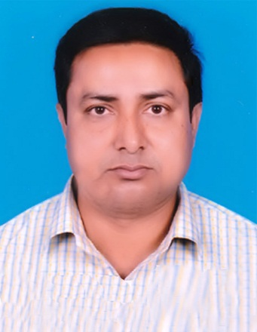
শিক্ষক পরিচিতি
মোঃ আব্দুল মজিদ প্রাং
সহকারী শিক্ষক(আইসিটি)
দেবখন্ড ছিদ্দিকিয়া আলিম মাদ্‌রাসা
দুপচাঁচিয়া,বগুড়া।
01718105368
amazid616@gmail.com

Slide 3
পাঠ পরিচিতিঃ
বিষয়ঃ তথ্য ও যোগাযোগ প্রযুক্তি
শ্রেণীঃ নবম-দশম
অধ্যায়ঃ পঞ্চম
সময়ঃ ৫০মিনিট
তারিখঃ ২৮/০৩/২০১৯

Slide 4
আজকের পাঠ
https://www.youtube.com/watch?v=XNZUYcbFNUU&t=5s
প্রেজেন্টেশন সফটওয়্যার
(এম.এস.পাওয়ার পয়েন্ট প্রোগ্রাম ব্যবহার করে)
প্রেজেন্টেশন তৈরি করা

Slide 5
এ পাঠ শেষে শিক্ষার্থীরা-
প্রেজেন্টেশন সফটওয়্যার ব্যবহারের কৌশল বর্ণনা করতে পারবে;
প্রেজেন্টেশন সফটওয়্যারের নতুন স্লাইড যুক্ত করতে পারবে;
প্রেজেন্টেশন সফটওয়্যার ব্যবহার করে স্লাইডে ভিডিও যুক্ত করতে পারবে;

Slide 6
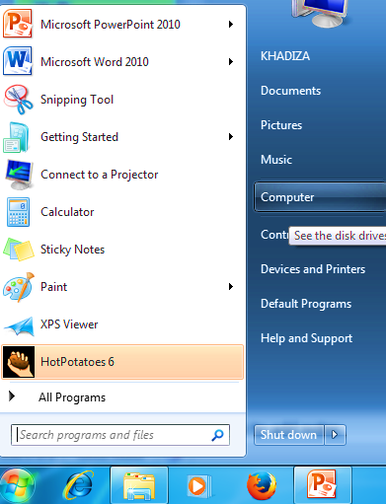
পাওয়ার পয়েন্ট প্রোগ্রাম খোলার উপায়-
১.Start এ ক্লিক
২. All Programs,M.S Office,Power point-এ ক্লিক

Slide 7
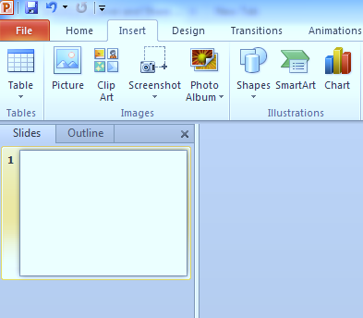
প্রেজেন্টেশন সংরক্ষণ
File মেনু থেকে save ক্লিক

Slide 8
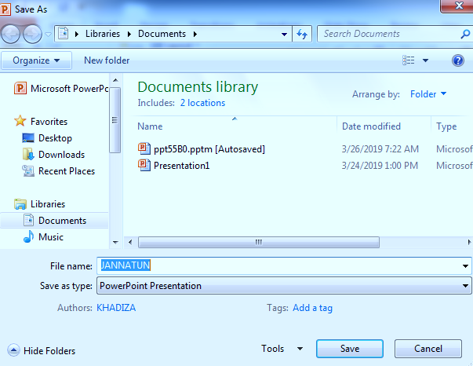
মনে থাকার মত নাম দিয়ে
Save- এ ক্লিক

Slide 9
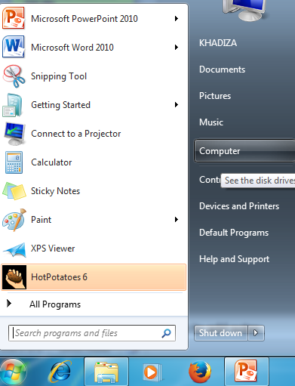

Slide 10
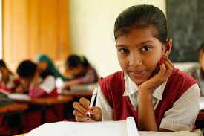
একক কাজ
প্রেজেন্টেশন সফটওয়্যার খোলার জন্য প্রথমে কোথায় ক্লিক করবে?
উত্তরঃ Start-এ

Slide 11
নতুন স্লাইড যোগ করা
Home মেনুতে ক্লিক করে New Slide- ক্লিক

Slide 12
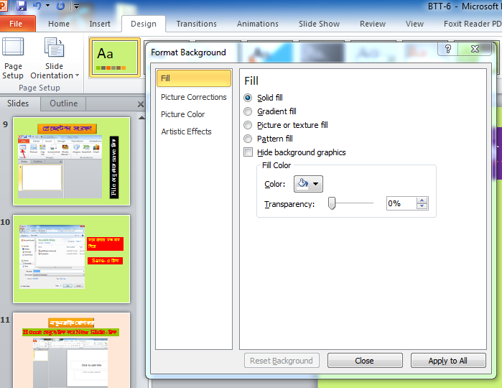
ব্যাকগ্রাউন্ড পরিবর্তন করার জন্য-
Design মেনু ডান দিকে Background Style
অথবা স্লাইডের ফাকা জায়গায় রাইট ক্লিক

Slide 13
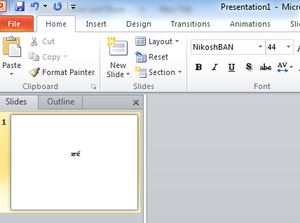

Slide 14
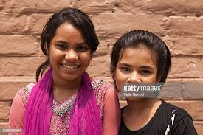
জোড়ায় কাজ
কী ভাবে ব্যাকগ্রাউন্ড কালার পরিবর্তন করা যায়?
উত্তরঃDesign menu-তে ক্লিক,Background Style
অথবা
স্লাইডের খালি জাইগায় রাইট ক্লিক

Slide 15
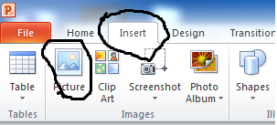
স্লাইডে ছবি যুক্ত করার জন্য-
Insert মেনুতে ক্লিক করে picture এ ক্লিক করলে
একটি picture ডায়ালগ বক্স আসবে এখান থেকে
প্রয়োজনীয় ছবিতে ক্লিক করে Insert এক্লিক

Slide 16
স্লাইডে ভিডিও যুক্ত করার জন্য-
Insert মেনুতে ক্লিক করে Object এ ক্লিক করলে একটি ভাসমান ডায়লগ বক্স আসবে Create From File এ ক্লিক করে Browse এ ক্লিক Video select করে Open এ ক্লিক এর পর Action, Object, Ok ক্লিক ।

Slide 17
টেক্সটে Animations যুক্ত করার জন্য-
টেক্সট সিলেক্ট অবস্থায় Animation মেনুতে ক্লিক
এরপর Add Animation পছন্দ মত Animation
এ ক্লিক করতে হবে।

Slide 18
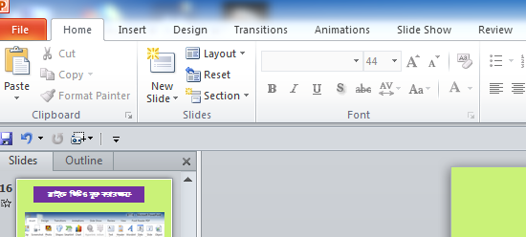

Slide 19
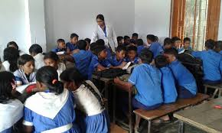
দলীয় কাজ
কী ভাবে স্লাইডে Animation যুক্ত করা যায়?
উত্তরঃ Animation ক্লিক, Add Animation

Slide 21
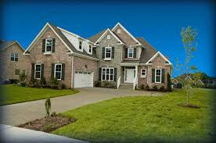
বাড়ীর কাজ
প্রেজেন্টেশন সফটওয়্যার ব্যবহারের ক্ষেত্র উল্লেখ কর।

Slide 22
ধন্যবাদ

